Slide 1
شاخص‌های چندسطحی و درختهای B
سید مهدی وحیدی پور
ارایه دوم: شاخص‌های چندسطحی

Slide 2
نکته
مشکل اصلی نگه داشتن شاخص در حافظه جانبی این است که دسترسی به حافظه جانبی کند است
دو مشکل اصلی:
مشکل اول: جستجو بر حسب شاخص باید سریع تراز جستجوی دودویی باشد.
مشکل دوم: درج و حذف باید با سرعت جستجو کردن انجام شود.

Slide 3
راهکار مشکل اول
استفاده از درخت های دودویی صفحه ای
درخت دودويي صفحه‌اي سعي مي‌كند با قرار دادن چندين گره دودويي در يك صفحه ديسك مشكل را حل كند. به اين ترتيب با يك دستيابي به ديسك بخش بزرگي از درخت را مي‌توان به دست آورد.
در بين تعداد زيادي كليد، با تعداد كمي دستيابي به ديسك، كليدي را می‌توان جستجو کرد.
مشکل اول: جستجو بر حسب شاخص باید سریع تراز جستجوی دودویی باشد.

Slide 4
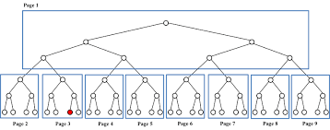
راهکار مشکل اول
استفاده از درخت های دودویی صفحه ای
نمونه‌اي از درخت دودويي صفحه‌اي

Slide 5
راهکار مشکل اول
تعداد پیگردهای لازم برای یک درخت جستجوی کاملا پر و موازنه شده، در بدترین حالت lg (N+1)
تعداد پیگردهای لازم برای نسخه صفحه‌ای یک درخت دودویی کاملا پر و موازنه شده، log_{K+1}(N+1)
k تعداد کلید در هر صفحه
N تعداد کلید

Slide 6
راهکار مشکل دوم
استفاده از درخت موازنه شده مانند درخت AVL
با تعیین کردن حداکثر تفاوت مجاز در ارتفاع هر دو زیر درخت این درخت‌ها حداقل کارایی را در جستجو تضمین می‌کنند.
ارتفاع زیردرخت راست-ارتفاع زیردرخت چپ=ضریب تعادل
برای اینکه هنگام درج در درخت AVL ویژگی خود را حفظ کند مستلزم چهار نوع چرخش است.
مشکل دوم: درج و حذف باید با سرعت جستجو کردن انجام شود.

Slide 7
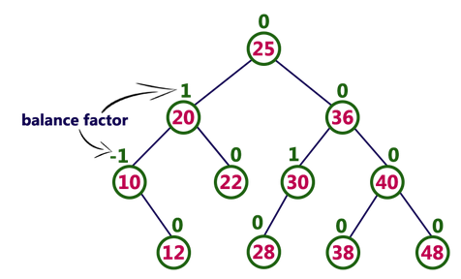
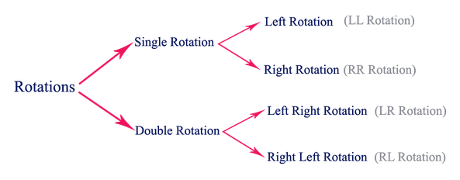
درخت موازنه شده AVL

Slide 8
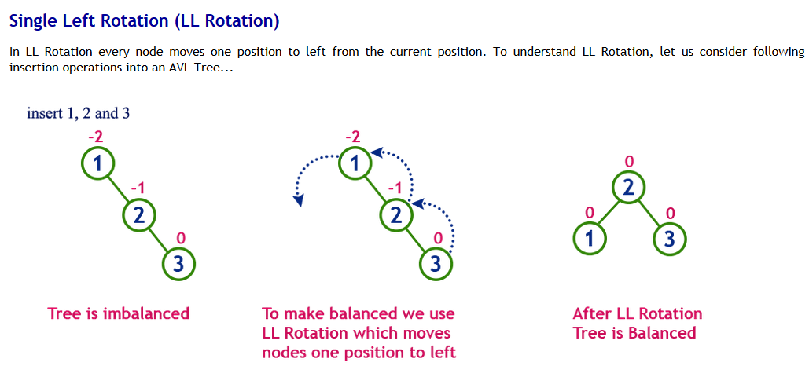
درخت موازنه شده AVL-ادامه

Slide 9
درخت موازنه شده AVL-ادامه

Slide 10
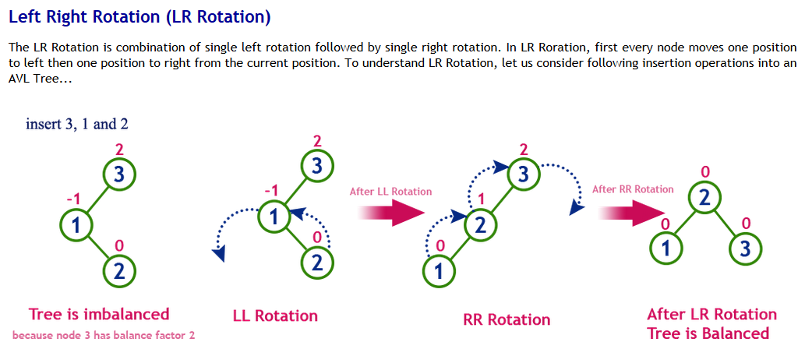
درخت موازنه شده AVL-ادامه

Slide 11
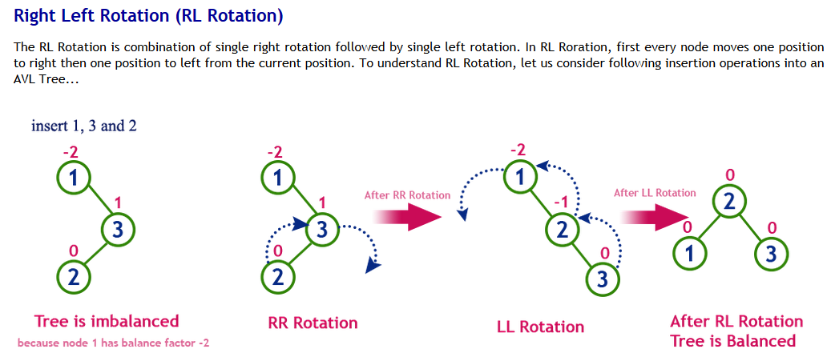
درخت موازنه شده AVL-ادامه

Slide 12
درخت موازنه شده AVL-ادامه
درخت کاملا موازنه شده: جستجوی کلیدی در بین N کلید، در بدترین حالت باید lg(N+1) سطح را نگاه کند ولی در درخت AVL، باید 1.44 lg (N+2) سطح
برای یک میلیون کلید: درخت موازنه شده 20 تا 21 سطح
برای یک میلیون کلید: درخت AVL 29 سطح
درخت AVL تضمین می‌کند برای سازماندهی دوباره آن به بازسازی بیش از 5 اشاره‌گر نیاز نیست.
مطالعات تجربی وان‌دوری و گری (1974) نشان می‌دهد که این سازماندهی برای تقریبا نیمی از عملیات جمع و تقریبا یک چهارم از عمیات حذف لازم است.

Slide 13
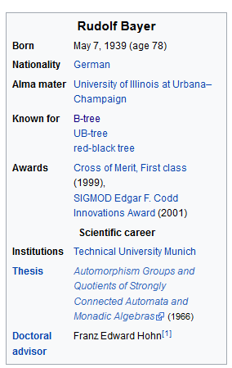
تاریخچه درخت B
داگلاس کومر، در مقاله با عنوان "درخت B درهمه جا" در اواخر دهه ی 1960
پیدا کردن روشی کلی برای ذخیره و بازیابی داده‌ها در فایل بزرگ بود، که امکان دسترسی سریع با حداقل زمان را فراهم کند.
ر. بایر و پ. مک کرایت در سال 1972 مقاله ای به نام «سازمان دهی و نگهداری شاخص‌های مرتب شده‌ی بزرگ " درخت B را به جهان معرفی کردند.

Slide 14
درخت B
هر گره درخت B یک رکورد شاخص است .هر کدام از این رکورد ها تعداد یکسانی از جفتهای کلید – آدرس دارند که مرتبه درخت نام دارد.
ایده اصلی
درخت یک رکورد اندیس است
تعدادی کلید-آدرس در داخل نودها نگهداری می شود.
تعداد حداکثر آنها به مرتبه درخت بی شناخته می شود.
هر نود می تواند به تعداد حداقل کلید در خود نگهداری کند .
معمولا نصف مرتبه درخت

Slide 15
خواص یک در خت B از مرتبه m
هر صفحه حد اکثر m فرزند دارد.
هر صفحه بجز ریشه‌ها و برگها حداقل [m/2]فرزند دارد.
ریشه حداقل دو فرزند دارد.
تمام برگها در یک سطح قرار دارند.
سطح برگها, یک شاخص کامل و مرتب شده از داده‌های مربوط به درخت را ایجاد می‌کند.

Slide 16
مثالی از درخت B
P
W
D
M
P
T
W
A
B
C
D
N
P
U
W
G
I
M
R
S
T
Note: references to actual record only occur in the leaf nodes.
The interior nodes are only higher level indexes (this is why
there are duplications in the tree)

Slide 17
جستجو در درخت B
P
W
D
M
P
T
W
A
B
C
D
N
P
U
W
G
I
M
R
S
T
Problem 1: Look for L
Problem 2: Look for S

Slide 18
مراحل درج کردن
جستجو تا سطح برگ با استفاده از متد FINDLEAF قبل از تکرار.
درج تشخیص سرریز و تقسیم کردن در مسیر رو به بالا.
ایجاد یک ریشه جدید، در صورتی که ریشه فعلی تقسیم شده است.

Slide 19
مثال
a) Insert of C, S, D, T into the initial node.
b) Insertion of A
c) Insertions of M and P ?

Slide 20
مثال -ادامه
c) Insertions of M and P ?
d) Insertion of I
e) Insertions of B, W, N and G

Slide 21
مثال -ادامه
e) Insertions of B, W, N and G
f) Insertion of U?

Slide 22
مثال -ادامه
f) Insertion of U?
r) Insertion of R?

Slide 23
مثال -ادامه
r) Insertion of R?

Slide 24
مثال -ادامه

Slide 25
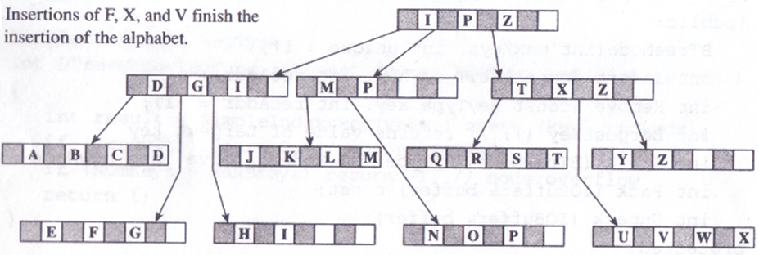
مثال -ادامه

Slide 26
اضافه سازی بدون نیاز به Split
After inserting C, S, D, T:
C
D
S
T
Inserting A
D
T
A
C
D
S
T

Slide 27
اضافه سازی همراه با شکست چند مرحله ای
D M P W
A B C D
G I M
N P
S T U W
Inserting R
P
W
D
M
P
T
W
A
B
C
D
N
P
U
W
G
I
M
R
S
T

Slide 28
بررسی بدترین حالت
تعداد یک میلیون کلید، درخت بی از مرتبه 512. تعداد حداکثر دسترسی؟
به عبارت دیگر: حداکثر عمق درخت
هر کلید در برگ درخت است: پس حداکثر عمق درخت بی با یک میلیون کلید در برگ؟
ماکزیمم زمانی رخ می‌دهد که تمام نودها حداقل تعداد فرزند را داشته باشد.
حداقل برای ریشه 2 و برای سایر گره‌ها ⎡m/2⎤ است

Slide 29
بررسی بدترین حالت - ادامه
Level | the minimum number of descendants
1 | 2
2 | 2 * ⎡m/2⎤
3 | 2 * ⎡m/2⎤ * ⎡m/2⎤
4 | 2 * ⎡m/2⎤³
… | ….
d | 2 * ⎡m/2⎤^{d-1}

Slide 30
بررسی بدترین حالت - ادامه
برای سطح d از درخت بی، حداقل تعداد فرزندانی که از آن سطح به دست می‌آید
2 ⎡m/2⎤ ^{d-1}
برای سطح برگ با N کلید ..
N≥ 2 ⎡m/2⎤ ^{d-1}
⇔ d ≤ 1 + log_{⎡m/2⎤} (N/2)
برای m=512 و N=1000000
d ≤ 3.37

Slide 31
حذف از درخت بی
قوانین حذف کلید k از نود n
اگر به اندازه کافی کلید دارد و k بزرگترین کلید نیست، براحتی حذف می‌شود.
اگر به اندازه کافی کلید دارد و k بزرگترین است، بعد از حذف k، مقدار بزرگترین جدید در یک سطح بالاتر با مقدار k جابجا شود.
اگر n با حذف k، به اندازه‌ی کافی کلید ندارد (n دقیقا به اندازه مینیمم کلید دارد) و یکی از همسایه‌هایش (sibling) به اندازه کافی کم کلید (few enough) دارد آنگاه این دو را با هم ترکیب (merge) می‌کنیم. کلید را از والد حذف می‌کنیم.
اگر n با حذف k، به اندازه‌ی کافی کلید ندارد (n دقیقا به اندازه مینیمم کلید دارد) و یکی از همسایه‌هایش (sibling) زیاد کلید دارد، آنگاه کلیدها را بازتوزیع (redistribute) می‌کنیم. تعدادی کلید از همسایه گرفته و متناسب با آن در والد تغییرات ایجاد می‌کنیم.

Slide 32
مثال: حذف از درخت بی
I P Z
D G I
M P
T X Z
A B C D
J K L M
Q R S T
Y Z
E F G
H I
N O P
U V W X
Problem 1: Delete C
Problem 2: Delete P
Problem 3: Delete H

Slide 33
بازتوزیع در هنگام درج
بازتوزیع در هنگام درج سعی می‌کند ایجاد صفحه جدید در درخت اندیس را به تعویق بیاندازد؛ ایجاد صفحه جدید آخرین راه‌حل است.
به جای ایجاد صفحه جدید و تقسیم کلیدها بین صفحات، سعی می‌کند کلیدها را به همسایه‌ها منتقل کند
درخت بی استار این ایده را پیاده کرده است.

Slide 34
خواص درختهای B*
هر صفحه حد اکثر m فرزند دارد.
هر صفحه بجز ریشه حداقل[(2m-1)/3] فرزند دارد.
ریشه حداقل دو فرزند دارد.
تمام برگها در یک سطح قرار دارند.

Slide 35
درخت B⁺
B tree
اشاره‌گرهاي داده ممكن است در نودهاي داخلي ذخيره شوند.
هر مقدار از فيلدهاي جستجو فقط يك بار ظاهر مي‌شوند.
B+ tree
اشاره‌گرهاي داده فقط در برگ‌ها ذخيره مي‌شوند.
نودهاي داخلي فقط شامل كليدها و اشاره‌گرهاي درخت هستند.
بنابراين نودهاي داخلي قابليت ذخيره تعداد بيشتري از اشاره‌گرها را دارند.
زمان جستجو به خاطر كاهش تعداد سطوح كاهش مي‌يابد.
به خاطر نداشتن اشاره‌گرهاي تهي در برگها فضاي تلف شده نداريم.

Slide 36
درخت B⁺- ادامه
Internal node of order p=4, leaf nodes of order 3
i.e. Internal/leaf nodes must have between 2 and 4 pointers
Leaf nodes are chained using sequence pointers

Slide 37
درخت B⁺-نودهای داخلی
هر نود داخلي در b+ tree به شكل زير است:
<P₁, K₁, P₂, K₂,...,P_{q-1},K_{q-1}, P_{q}>
P_{i} يك اشاره گر درخت است كه به نودهاي ديگر در b+treeاشاره مي‌كند.
براي هر نود داخلي: K₁ < K₂ < .. < K_{q-1}
كليد کوچکتر از K_{i} == رفتن به سمت چپ K_{i} ( اشاره گر چپ)
كليد بزرگتر یا مساوی K_{i}== رفتن به سمت راست K_{i} (اشاره‌گر راست)

Slide 38
درخت B⁺-نودهای داخلی

Slide 39
درخت B⁺-برگها
هر نود برگ به شكل زير است:
<(K₁,Pr₁), (K₂,Pr₂), ..,(K_{q-1}, Pr_{q-1}), P_{next}> –
P_{next} – اشاره گر ترتيبي است كه به برگ بعدي در b⁺treeاشاره مي كند.
Pr_{i} – يك اشاره گر داده است كه به ركوردي كه حاوي كليد K_{i}است اشاره مي كند.
يا به بلاكي از اشاره گر هاي داده اشاره مي كند.
در هر برگ: K₁ < K₂ < ... < K_{q-1}
هر نود برگ حد اقل p/2اشاره گر دارد. (p درجه درخت)
همه نودهاي برگ در يك سطح قرار دارند.

Slide 40
درخت B⁺-برگها

Slide 41
درخت B⁺-جستجو
در هر سطح كوچكترين كليد K_{i} كه بزرگتر از فيلد جستجوي ما است پيدا مي كنيم.
اشاره گرهاي مربوط به ان را دنبال مي كنيم.
اگر چنين كليدي پيدا نشد اخرين اشاره گر در نود را دنبال مي كنيم... تا وقتي كه به يك نود برگ برسيم.

Slide 42
درخت B⁺-درج
4 نوع :
نوع ساده: فضاي كافي براي درج در نود برگ وجود داشته باشد.
باعث ايجاد overflow در نود برگ شود.
باعث ايجاد overflow در نود داخلي شود.
باعث ايجاد ريشه جديد شود.

Slide 43
درخت B⁺-درج نوع 1

Slide 44
درخت B⁺-درج نوع 2

Slide 45
درخت B⁺-درج نوع 2

Slide 46
درخت B⁺-درج نوع 3

Slide 47
درخت B⁺-درج نوع 3

Slide 48
درخت B⁺-درج نوع 3

Slide 49
درخت B⁺-درج نوع 3

Slide 50
درخت B⁺-درج نوع 4

Slide 51
درخت B⁺-درج نوع 4

Slide 52
درخت B⁺-درج نوع 4

Slide 53
درخت B⁺-درج نوع 4

Slide 54
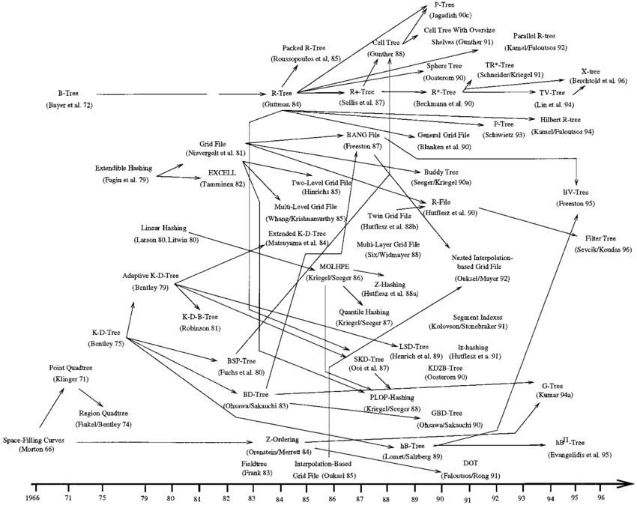
تاریخچه ساختارهای چندسطحی

